Slide 1
Object detection
YOLO(You Only Look Once)
2026 Fall
조상구교수

Slide 2
Goals
This chapter covers
Interpreting how ConvNets decompose an input image
Visualizing intermediate activations
Visualizing the filters learned by ConvNets
Visualizing areas in an image responsible for a certain classification decision

Slide 3
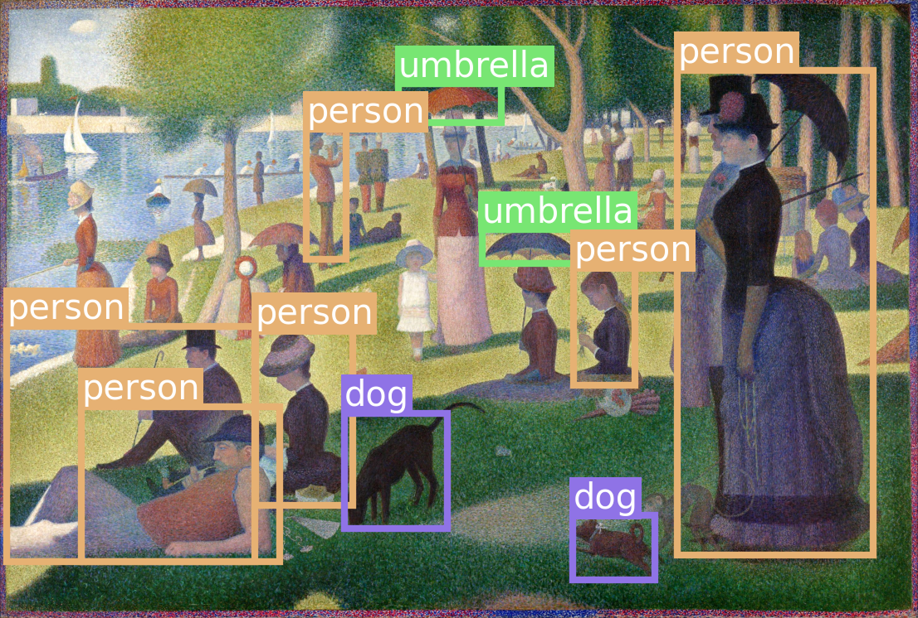
3
Object Detection

Slide 4
4
Yolo
공식 프로젝트 웹사이트 (Darknet / YOLO): pjreddie.com/darknet/yolo/
YouTube 실시간 탐지 데모 영상: YouTube: YOLO Real-Time Object Detection

Slide 5
5
Yolo
Problem Definition
어떤 Object가 이미지에 존재하는지?
Object(객체)가 존재한다면 무슨 객체인지 분류하여야 하고 (Classification, Convnet)
해당 객체가 위치하고 있는 좌표를 찾아야 하는 문제 (Regression)

Slide 6
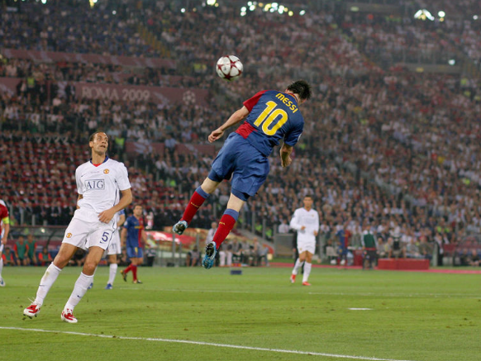
6
Yolo
1. 이미지 준비

Slide 7
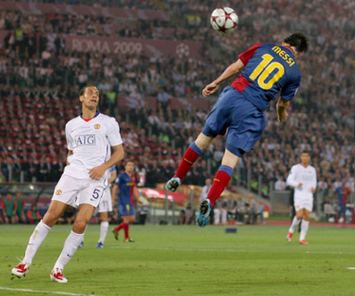
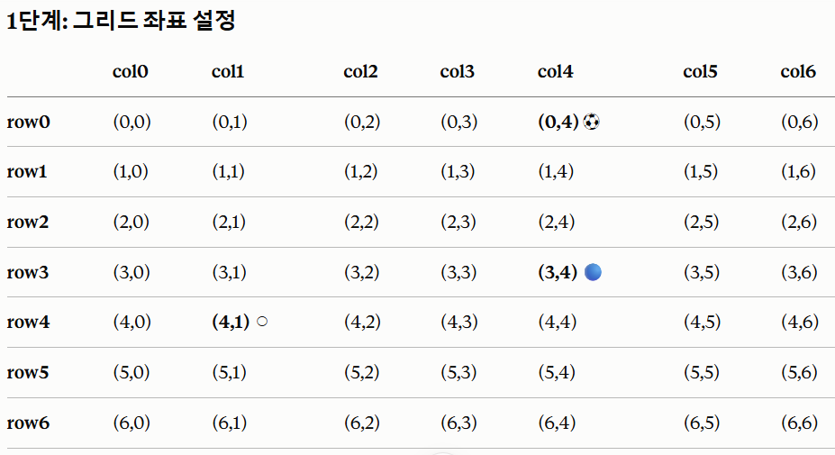
7
Yolo
2. 그리드 좌표 설정

Slide 8
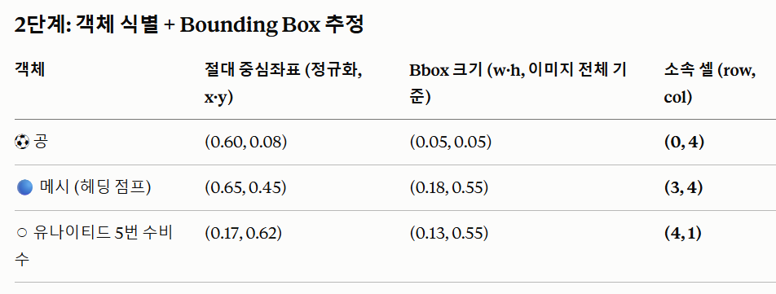

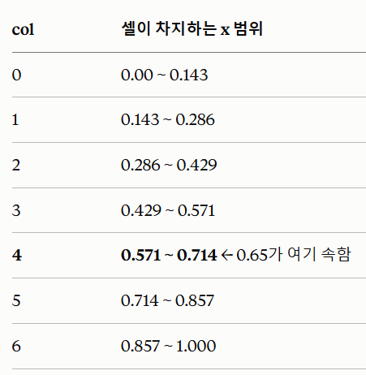
8
Yolo
3. Bounding Box
이미지 전체 가로 폭을 0~1로 정규화했을 때, 메시 바운딩박스의 중심이 가로 방향으로 65% 지점에 있다는 뜻으로 floor(x × S) 공식(S=그리드 크기)은 YOLO 라벨링의 가장 핵심적인 연산으로 회귀와 분류 학습을 위함
0.65는 0.571~0.714 구간(4번째 칸) 안에 들어가므로 col = 4
round(0.65×7)을 하면 5가 되어 col 5번으로 잘못 배정 따라서 floor(0.65×7)=floor(4.55)=4 → col4로 배정(분류 학습을 위해)
floor()가 정수부(셀 위치)를, 나머지 소수부가 셀 안에서의 상대 위치를 결정하는 구조
이 두 값(정수부/소수부)을 분리하면
신경망이 ＂이 객체가 대략 어느 구역에 있는지＂(정수부, 분류에 가까움)와 ＂그 구역 안에서 정확히 어디인지＂(소수부, 회귀)를 나눠서 학습이 가능

Slide 9
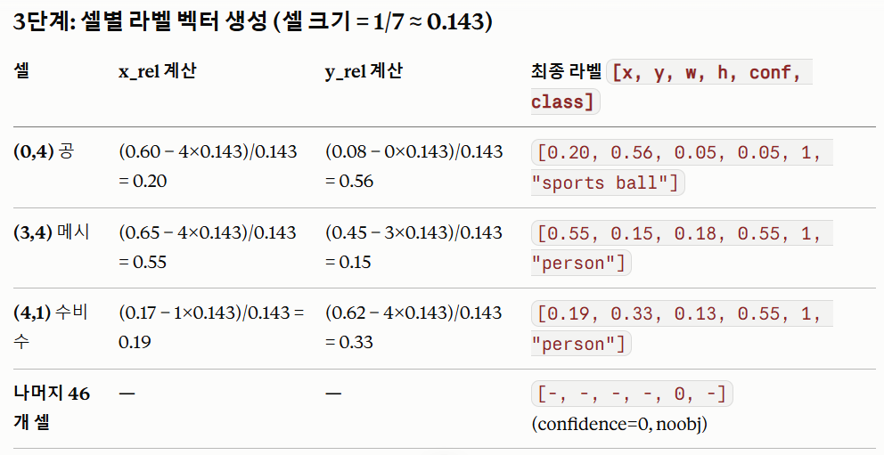
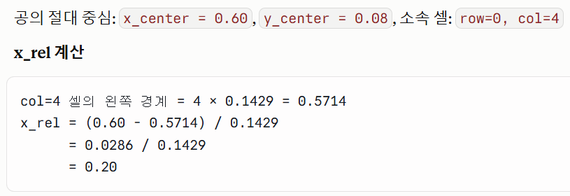

9
Yolo
4. 절대 위치 → 상대 위치
3단계: 49개 셀별 라벨 벡터 생성
x_rel, y_rel은 "객체 중심이 셀 안에서 정확히 몇 %지점에 있는가"를 0~1 사이 값으로 표현하기 위해 절대좌표(이미지 전체 기준)에서 그 셀의 시작점을 빼고, 셀 크기로 나눠서 셀 내부만의 좌표계로 바꾸는 것

Slide 10
10
Yolo
정리
입력 데이터 라벨링 방법 (Ground Truth 인코딩)
학습 데이터를 crop한 후 7 by 7으로 49개 그리드형식으로 변환
49개 셀별로 각 객체(bbox + class)를 변환
객체의 중심 좌표 (x_center, y_center)가 속하는 그리드 셀 (i, j)을 찾음
그 셀에 대해:
Pr(Object) = 1 (객체 있음)
x, y는 셀 경계 기준 상대좌표로 정규화 (0~1)
w, h는 이미지 전체 크기 기준으로 정규화 (0~1)
해당 클래스의 one-hot 벡터 설정
객체가 없는 셀은 모든 confidence = 0
한 셀에는 하나의 ground truth 객체만 할당 → 같은 셀에 작은 물체가 여러 개 겹치면 YOLOv1은 구조적으로 놓칠 수 있음 (v1의 한계)

Slide 11
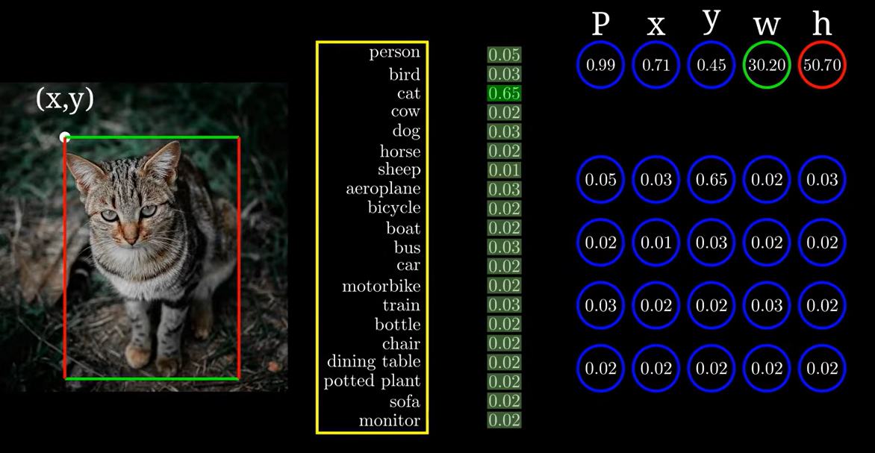





11
Yolo – Single Object
"이 박스가 고양이를 얼마나 정확하게 잡고 있는가"
Let's Visualize How YOLO Works

Slide 12
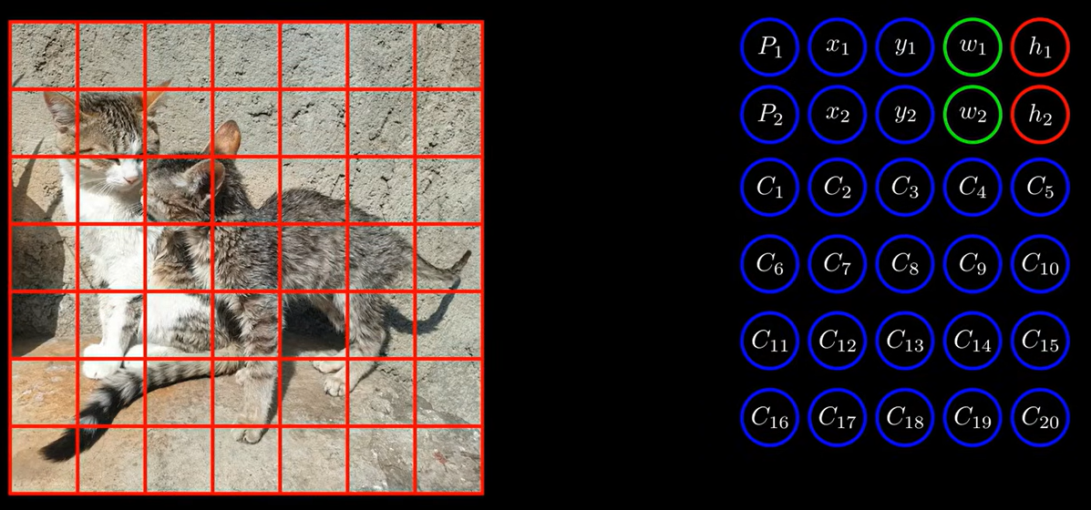
12
Yolo – Multiple Object
원래 이미지를 7 x 7 그리드로 나누고 49개(7x7)의 각 셀에서 2개의 bounding box와 20개 Class를 Labeling 하여 훈련 (regression과 classification을 동시에 훈련)
2개의 bounding box

Slide 13
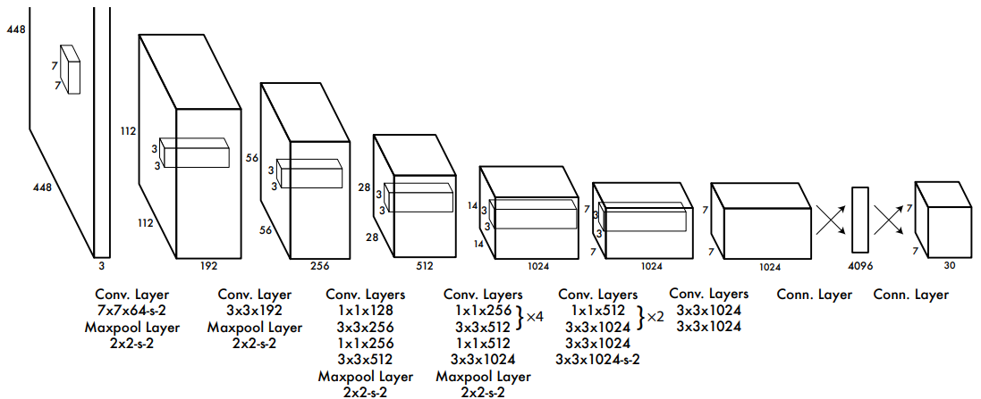
13
Yolo v1 Backbone
GoogLeNet 아키텍처를 바탕으로 24개 Conv 레이어로 이미지의 특징을 추출하고, 마지막 2개 FC(Fully Connected) 레이어로 구성된 네트워크는 최종 바운딩 박스 좌표와 확률을 예측하면 원래 입력 이미지를 7×7 그리드로 나눈 각 셀(cell)마다 30개(최종 레이어 채널 수)의 값을 예측
20(클래스)
+5(box1)
+5(box2)
= 30개
7 × 7 × 1024 = 50,176개의 값을 가진 1차원 벡터로 변환 : 공간 정보(spatial structure)는 이 단계에서 사라짐
Flatten된 50,176차원 벡터를 완전연결층(Fully Connected Layer)에 통과시켜 4096차원의 벡터로 출력(입력 뉴론 50,176개 값과 출력 뉴론 4,096개가 각각 가중치로 연결되는 Dense layer)
4096차원 벡터를 다시 완전연결층을 통해 7×7×30 = 1470개의 값으로 매핑하고 1,470개의 값을 다시 (7,7,30)형태로 reshape
You Only Look Once: Unified, Real-Time Object Detection

Slide 14
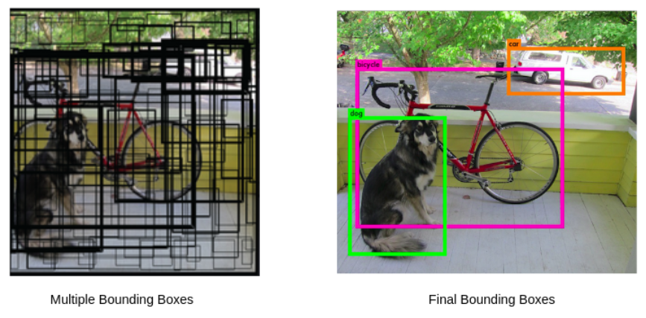
14
Yolo How bounding box work?
아래 그림에서는 왼쪽의 그리드마다 각 cell마다 여러 개의 박스를 예측하는 것이 아니고 서로 크기가 다른 박스가 그리드 셀의 경계선을 넘나들면서 다양한 크기의 박스를 그리는데? 이것은 어떤 의미이지? 실제로 yolo가 박스를 찾는 알고리즘을 설명하라 → Loss Function (MSE, backpropagation)
grid cell은 박스를 담는 "틀"이 아니라, 박스를 예측하는 "책임 주체(원점)" 역할만 하고 박스 자체는 cell 경계를 얼마든지 넘어갈 수 있는 것을 이해하자

Slide 15
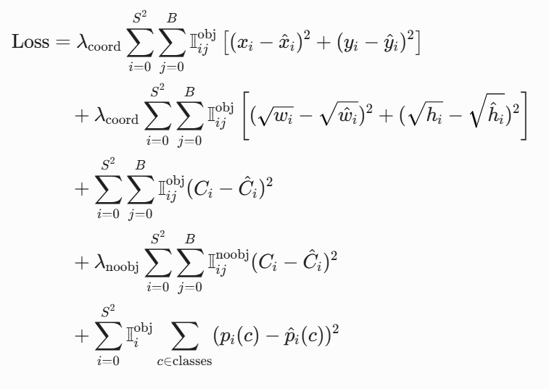




15
Yolo
손실 함수(Loss Function)
Minimize Loss
그리드 셀 기준 바운딩 박스 중심 좌표의 위치 오차
바운딩 박스의 너비와 높이 오차
(작은 상자의 오차 비중을 높이기 위해 제곱근 적용)
회귀(Regression)
객체가 있는 박스에서 예측 신뢰도가 실제 정답 박스와의 IoU 값의 오차
객체가 없는 배경 영역의 예측 신뢰도가 0이 되도록 유도(L2 penalty)
분류(Classification)

Slide 16




16
YOLO
1. 데이터 준비
이미지 데이터를 X, y를 입력하는 y 벡터는 (class, x, y, w, h)로 입력
클래스 : 2개 (Car는 1, Airplane은 0)
이미지 전체 가로 대비 중심점 x 비율, 이미지 전체 세로 대비 중심점 y 비율
이미지 전체 가로 대비 상자 너비 w 비율, 이미지 전체 세로 대비 상자 높이 h 비율
$y_{1}$ = [1, 0.5, 0.5, 0.64, 0.42]
$y_{2}$ = [0, 0.5, 0.5, 0.42, 0.64]

Slide 17
17
YOLO
2. Anchor box
YOLO : "우리 모델의 기준 틀은 이 두 형상을 대변하는 2개(Anchor Box)로 정하자!"
🟨 앵커 박스 1번: 가로가 긴 네모 (자동차용)
🟦 앵커 박스 2번: 세로/정방형 네모 (비행기용)
Anchor Box의 기하학적 유형은 입력데이터의 평균 유형
Class 별로 앵커박스가 필요없음(class가 100개, 앵커박스는 5개)
Anchor Box
Anchor Box

Slide 18
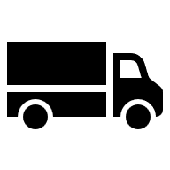
18
YOLO
3. 새로운 데이터 격자로 나누기
YOLO는 새로운 이미지가 들어오면 가상의 3 by 3 격자를 바탕으로 각 칸마다 물체의 중심이 있는지를 CNN을 수행하여 각 Cell(gird)에 물체가 있을 확률(시그모이드 값)을 구하여 P(Object) 값을 생성
new data
(3, 3) grid → P(Object)
P(Object)=0 | P(Object)=0 | P(Object)=0
P(Object)=0 | P(Object)=0 | P(Object)=0
P(Object)=0 | P(Object)=0 | P(Object)=1
격자 크기는 연구자가 결정
CNN은 물체가 있는지 없는지만 구하는 것이 아니라, "내 구역에 물체가 있을 확률은 95%이고
그 물체의 정체는 자동차일 확률이 높으며, 정확한 위치(x,y,w,h) 여기야!"라는 종합 답변 세트를 단 한 번의 연산으로 동시에 출력하는
원샷(One-shot, You Look Only Once)알고리즘

Slide 19
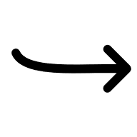
19
YOLO
4. IoU(Intersection over Union)
앵커 1번, 앵커 2번를 꺼내어 이 트럭 덩어리와 IoU로 대조하여 어떤 앵커일지 결정하는 과정으로 격자안에 물체가 있는지 없는 지를 확률로 구하는 과정으로 어떤 물체인지는 아직 예측하지 않음
 |  | P(Object)=1
IoU = 0.88
IoU = 0.15
Confidence = P(Object)*IoU = 0.88
Confidence = P(Object)*IoU = 0.15
"좋아, 이 칸에 있는 덩어리(Object)는 가로로 길쭉하니까 1번 앵커 박스 네가 대장(Responsible)을 맡아서 수선해라!

Slide 20
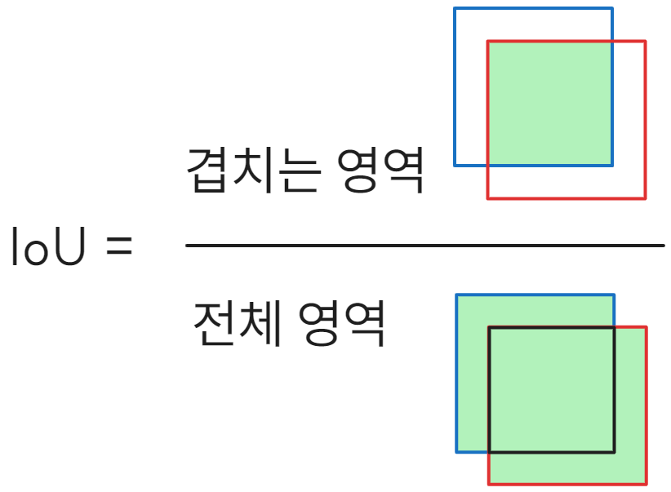
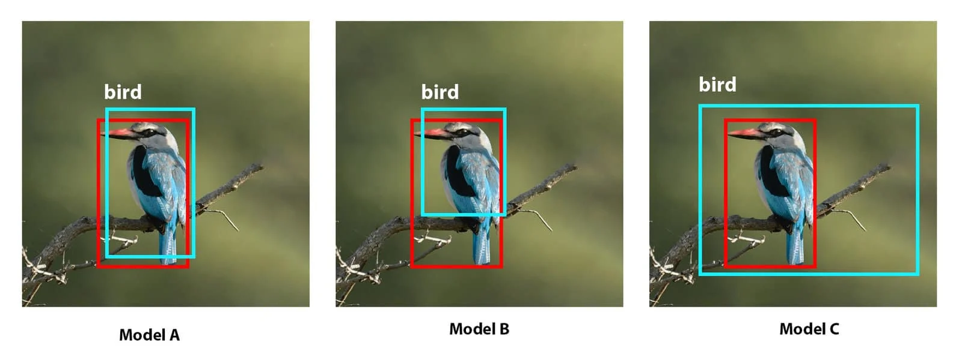
20
IoU(Intersection over Union)

Slide 21
21
YOLO
5. CNN(Convolutional Neural Network)
결정된 앵커를 바탕으로 실제 이미지에 대해 CNN 필터가 이 칸의 시각적 특징을 분석하여 클래스 분류 확률을 Car=0.95, Airplane=0.05 구하여 판정
 |  | P(Object)=1
YOLO의 Backbone과 최종 출력단은 FC Layer(Fully Connected Layer, 전결합층)를 버리고, 모든 레이어를 Convolution으로만 구성한 FCN(Fully Convolutional Network, 전합성곱 신경망) 구조를 사용 → C4W3L04 Convolutional Implementation Sliding Windows
Filer map으로 Object 가 있는지, 각 Object의 width, height 등을 알 수 있음

Slide 22
22
YOLO
Convolutional Implementation Sliding Windows
YOLO는 “합성곱 슬라이딩 윈도우(Convolutional Implementation Sliding Windows)"의 아이디어를 극대화하고 변형한 것
2 방식의 공통점은 이미지를 크롭하지 않고 CNN에 통째로 한 번만 통과시켜 최종 출력 텐서(Tensor)를 얻음
YOLO의 발전은 겹치는 윈도우를 돌리는 대신, 이미지를 명확한 그리드 격자로 나누고 각 격자가 [물체 존재 확률, 정확한 바운딩 박스 좌표, 클래스 확률]을 동시에 뱉어내도록 아키텍처를 정립하게 되어
YOLO는 슬라이딩 윈도우 방식보다 훨씬 정밀하게 물체의 경계선(Bounding Box)을 찾아내면서도, '단 한 번만 보면 된다(You Only Look Once)'는 이름에 걸맞게 실시간(FPS 45 이상)으로 작동하는 엄청난 속도를 가질 수 있음
CNN
FCN
YOLO
Fully Convolutional Network

Slide 23
23
YOLO
Convolutional Implementation Sliding Windows
연산의 효율화: '이미지'가 아닌 '특징 맵' 위의 슬라이딩 윈도우
과거 원본 이미지를 수없이 잘라내어 매번 CNN을 돌리던 무식한 방식을 탈피
이미지 전체를 CNN에 한 번만 통과시켜 압축된 특징 맵(Feature Map)을 추출한 뒤, 그 위에서 합성곱 필터(1x1 또는 3x3 Conv)를 이동시키는 방식으로 슬라이딩 윈도우를 효율적으로 구현
가상의 틀 도입: 격자점별 멀티 앵커 박스(Anchor Box)
특징 맵의 각 격자마다 다양한 크기와 비율을 가진 가상의 창인 '앵커 박스'들을 미리 정의하여 이를 통해 단일 격자점에서도 서로 다른 형태의 다양한 물체 후보군을 동시에 훑고 탐색
멀티태스크 학습: 분류(Classification)와 회귀(Regression)의 결합
앵커 박스가 지나갈 때, 합성곱 연산을 통해 두 가지 정밀 작업을 동시에 수행
분류: 해당 앵커 박스 내에 "물체가 존재하는지(또는 어떤 클래스인지)" 확률을 예측
회귀: 앵커 박스의 위치와 크기를 실제 물체의 경계선에 딱 맞게 미세 조정하는 오차값(Δx,Δy,Δw,Δh) 계산

Slide 24

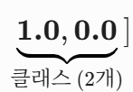
24
YOLO
6. 예측 결과 행렬
YOLO는 격자(3, 3)에 모든 연산의 결과는 (3, 3, 12)크기의 3차원 숫자 행렬(tensor)로 생성하게 되어 행과열이 3과 3인 격자 tensor[3,3 :]를 제외한 모든 격자에는 모두 0이 입력
[0,0,0,0, 0,0,0,0, 0,0,0,0] | [0,0,0,0, 0,0,0,0, 0,0,0,0] | [0,0,0,0, 0,0,0,0, 0,0,0,0]
[0,0,0,0, 0,0,0,0, 0,0,0,0] | [0,0,0,0, 0,0,0,0, 0,0,0,0] | [0,0,0,0, 0,0,0,0, 0,0,0,0]
[0,0,0,0, 0,0,0,0, 0,0,0,0] | [0,0,0,0, 0,0,0,0, 0,0,0,0]
Tensor[3, 3, :]은 3×3 격자판 중에서 트럭은 우측 하단 방문을 열면 12개의 숫자가 들어있는데, 그 숫자들이 각각 '가로 상자 정보 5개', '세로 상자 정보 5개', '이게 비행기인지 자동차인지 알려주는 정체 정보 2개’를 보여줌
YOLO는 이 12개의 숫자를 보고 '아! 3행 3열에 88%짜리 가로 상자를 치고, 정체는 자동차라고 띄워야겠구나!' 하고 최종 화면을 그려서 예측

Slide 25
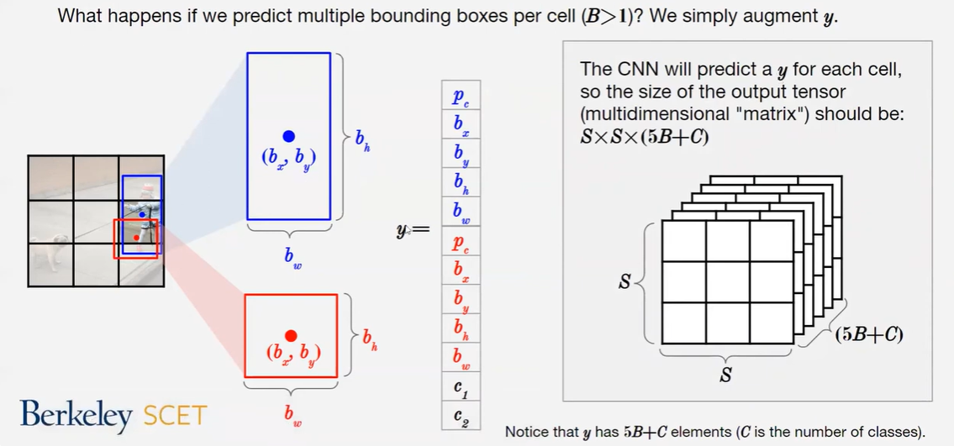
25
YOLO: YOLO Object Detection
YOLO가 선택한 FCN (Fully Convolutional Network)

Slide 26
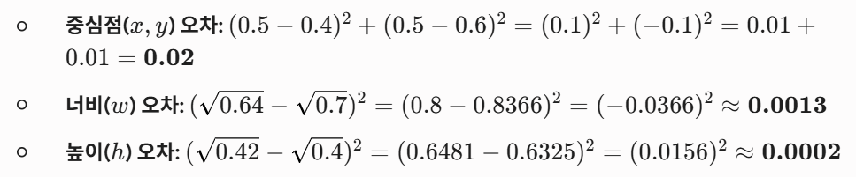




26
YOLO: YOLO Object Detection
Bounding Box를 그리는 과정은 나의 체형에 가장 잘 맞는 기성복 사이즈(Anchor Box)을 고른 뒤, 팔 길이나 품을 미세하게 수선해서(gradient descent) 몸에 딱 맞게(신뢰도가 최대가 되게 0.88에서 1.00까지) Regression 손실함수를 최소로 하는 최종 맞춤복(Bounding Box)을 구하는 것에 비유
Ground Truth ($y$)
Loss Function = ${\left(y−\hat{y}\right)}^{2}$
$y_{1}$ = [1, 0.5, 0.5, 0.64, 0.42]
예측 tensor ($\hat{y}$)

Slide 27
27
YOLO: 학습 시
Ground Truth(트럭 정답지 박스) 입력
트럭 중심점이 속한 3×3 그리드 셀 지정
해당 그리드가 가진 2개의 고정 Anchor Box 호출
Anchor 1 (IoU=0.83)
Anchor 2 (IoU=0.39)
Anchor 1 선택 (이 트럭의 예측 책임자로 임명)
IoU 계산 부분은 모델이 학습할 때 어떤 앵커 박스에 '정답 책임'을 부여하는 흐름도
Anchor 1의 예측값과 Ground Truth 간의 오차(Loss) 계산 및 학습

Slide 28
28
YOLO: 새로운 데이터 입력시
입력 이미지(Truck)
새로운 이미지가 들어왔을 때 컴퓨터가 단 한 번에 모든 것을 찍어내는 실시간 구동 흐름
CNN Backbone
Feature Map 생성 (3×3 그리드의 공간 정보가 한 번에 계산됨)
[CNN 최종 레이어의 원샷(One-shot) 동시 예측]
Objectness 점수 예측
(물체가 있을 확률 P_c)
Class 확률 예측
(Car 인지 Airplane 인지)
Bounding Box 위치 미세조정 값 예측
(tx, ty, tw, th)
미리 정의된 2개의 Anchor Box 비율에 (tx, ty, tw, th)를 곱함
Bounding Box 최종 복원
NMS 알고리즘 (중복 박스 제거 및 최종 Detection)

Slide 29
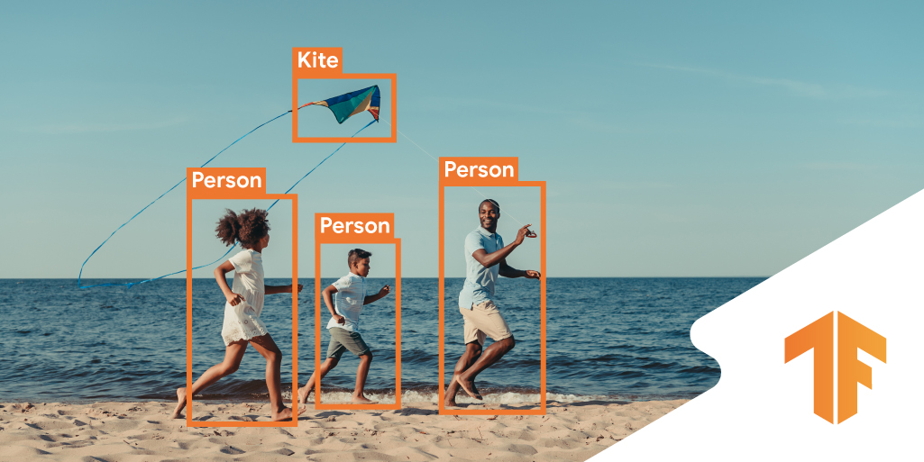
29
YOLO
컴퓨터가 Image의 물체를 감지하고 분류 예측(Object Detection) : https://roboflow.com/

Slide 30
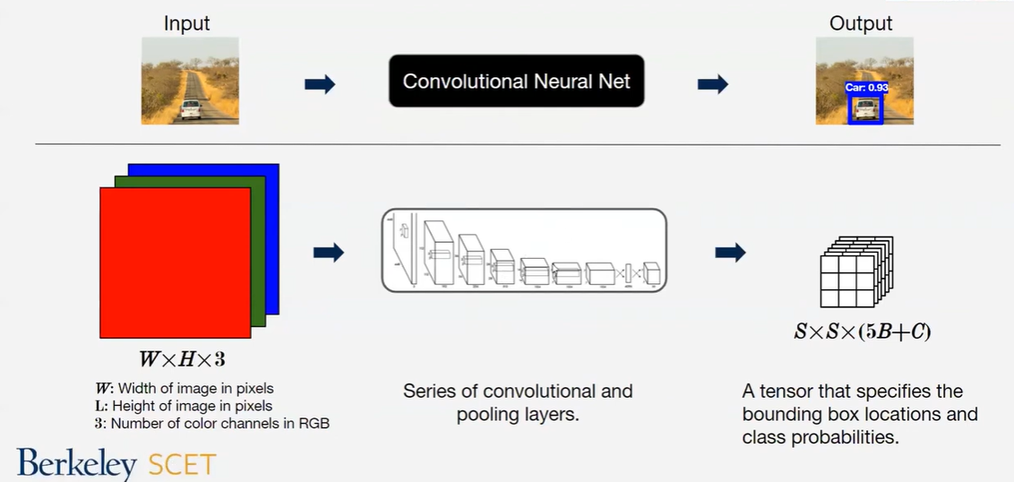
30
YOLO: YOLO Object Detection

Slide 31
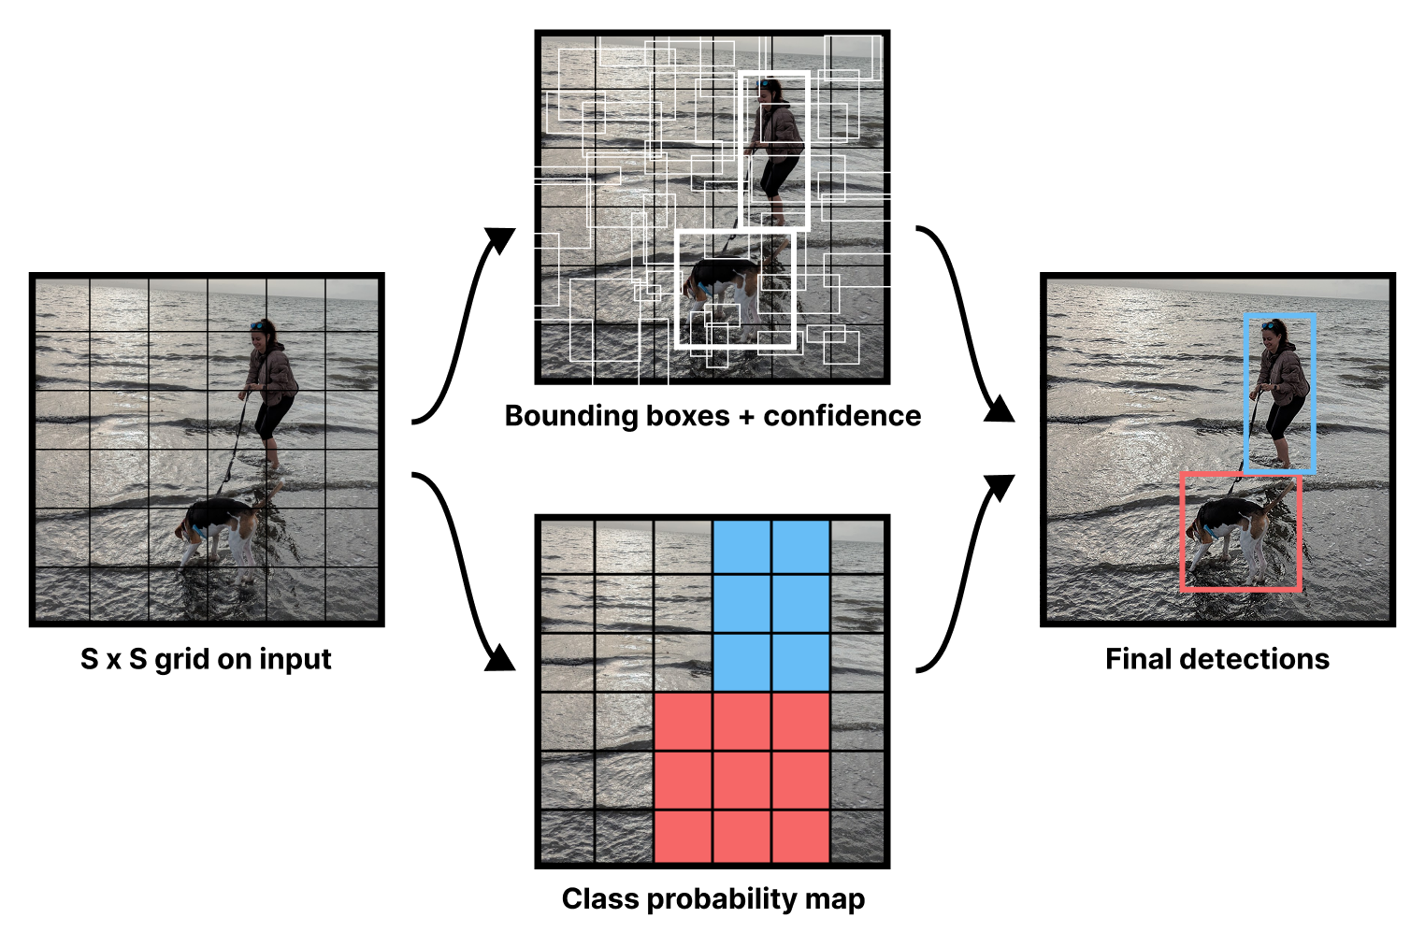
31
YOLO
앵커 박스의 크기(Scale)와 비율(Aspect Ratio)을 사전에 세팅(직관이나 K-Means Clustering)
→ 아무리 미리 잘 정해둬도, 세상 모든 물체의 크기에 딱 맞아떨어지는 앵커 박스를 만드는 것은 불가능, '회귀(Regression) 연산'을 함께 사용하여 사잔에 정한 앵커 박스는 ＇가장 근접한 출발선＇일 뿐이고, 모델은 연산을 통해 그 고정된 틀을 실제 물체 크기에 맞게 수 밀리미터 단위로 미세하게 늘리거나 줄여서(Delta 값 조정) 최종 정답을 찾게 됨

Slide 32
32
YOLO
3. 새로운 데이터 격자로 나누기
YOLO는 새로운 이미지가 들어오면 가상의 3 by 3 격자를 바탕으로 각 칸마다 물체의 중심이 있는지를 기계적으로 조사하여 P(Object) 값을 생성하고
원래 (30, 30) 이미지를
(3, 3) grid
Tensor[2,2,:] = 0.5,0.5,0.6,0.4 = x, y, w, h
0.01 | 0.15 | 0.06
0.02 | 0.95 | 0.56
0.02 | 0.03 | 0.01
0.01 | 0.15 | 0.06
0.02 | 0.95 | 0.56
0.02 | 0.03 | 0.01
(2,2) 셀의 왼쪽 상단을 (0,0)으로 가정하여 x, y, w, h를 구하라

Slide 33
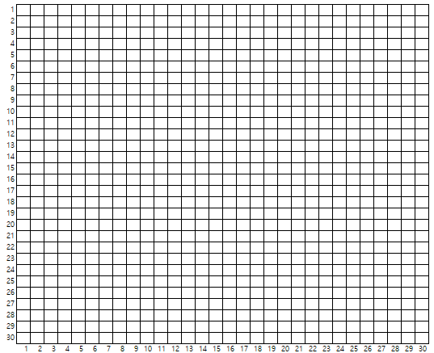
33
YOLO
3. 새로운 데이터 격자로 나누기
사령탑셀의 실제 픽셀 범위는 가로 10~20, 세로 10~20 영역이며 원본(30, 30)이미지에는 (15,15) 픽셀
X = (10) +(그리드 한 칸 너비(10)x(0.5)) = 15 픽셀
Y = (10) +(그리드 한 칸 높이(10)x(0.5)) = 15 픽셀
Tensor[2,2,:] = 0.5,0.5,0.6,0.4
= x, y, w, h
실제 박스 W = 전체가로(30) x w(0.6) = 18 픽셀
실제 박스 H = 전체가로(30) x w(0.4) = 12 픽셀
0.01 | 0.15 | 0.06
0.02 | 0.95 | 0.56
0.02 | 0.03 | 0.01
중심점(15, 15)에서 가로 18 픽셀, 세로 12 픽셀짜리 상자를 사방으로 넓혀서 바운딩박스를 생성하면
박스 왼쪽 끝 = X – W/2 = 15 - 18/2 = 6 픽셀
박스 오른쪽 끝 = X + W/2 = 15 + 18/2 = 24 픽셀
박스 위쪽 끝 = Y – H/2 = 15 – 12/2 = 9 픽셀
박스 아래쪽 끝 = Y + H/2 = 15 + 12/2 = 21 픽셀
(9 by 9)
(30 by 30)

Slide 34
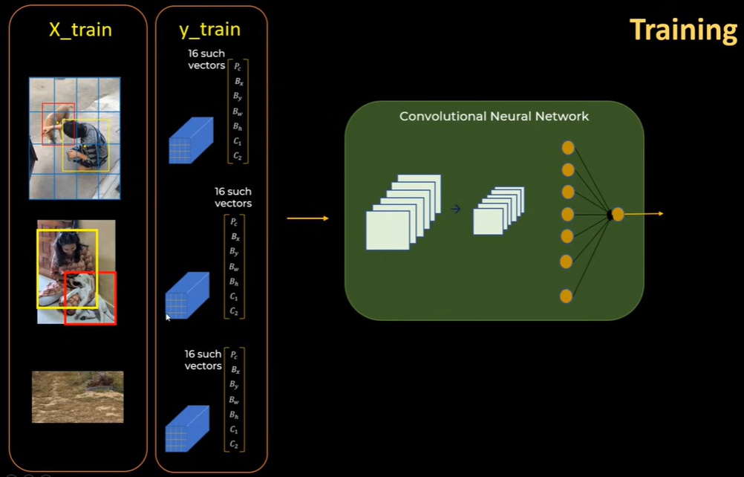
34
YOLO: What is YOLO algorithm?

